Slide 1


Progetto
De Boni Jonathan
Keller Gerardo
Spozio Cristian

Slide 2


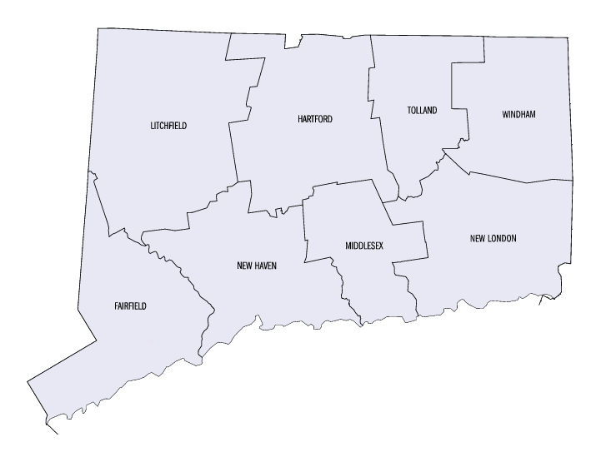
Decessi correlati alle Droghe in Connecticut (2012-2017)
Notes:
Nel nostro progetto analizziamo le morti in connecticut tra il 2012 ed il 2017.
Per droghe

Slide 3



Dataset
Notes:
Nel nostro dataset sono presenti dati relativi al sesso, razza, età, data di ritrovamento, luogo e che tipo di droga hanno assunto prima di morire

Slide 4

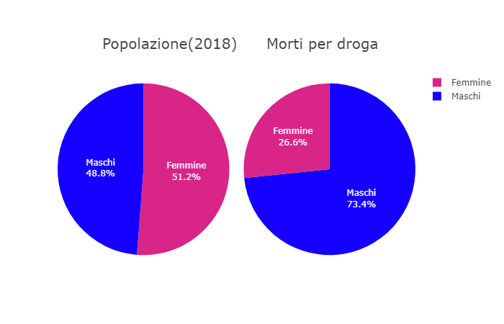
Popolazione
3,596,677
Notes:
La popolazione dal 2012 al 2018 è rimasta costante, attestandosi ai 3.6 milioni di persone. Questo ci aiuterà anche per i grafici successivi.
In connecticut la popolazione femminile risulta maggiore rispetto a quella maschile, mente invece I morti per droga sono più maschili. Cosa che ci aspettevamo

Slide 5
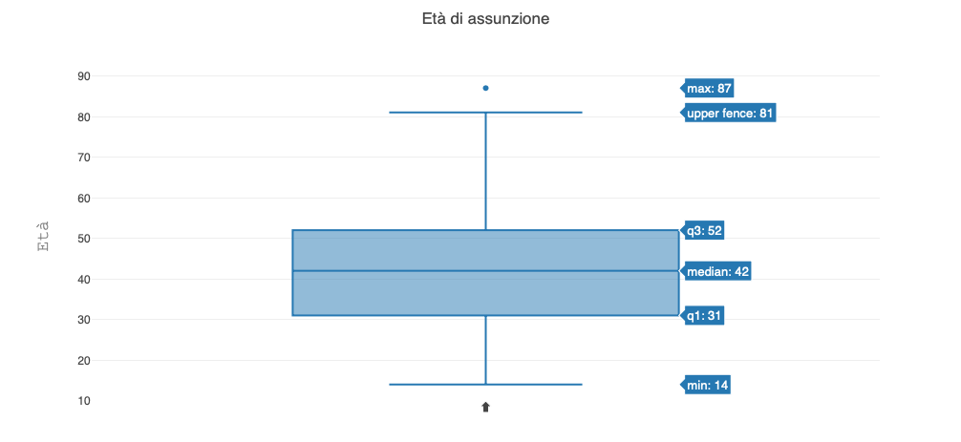
Fascia d’età più incline?
Notes:
Contrariamente a quanto ci aspettevamo la mediana risulta essere a 42 anni, molto più elevata di quello che ci aspettevamo. Una spiegazione potrebbe essere dovuto al fatto di una maggior possibilità economica di comprare droga

Slide 6
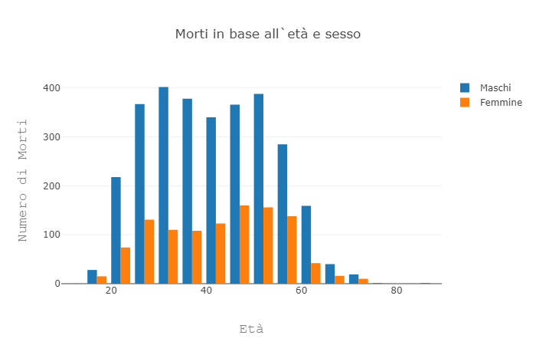
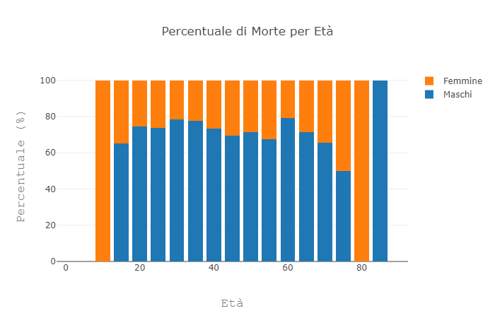
In Base al Sesso ed Età

Slide 7
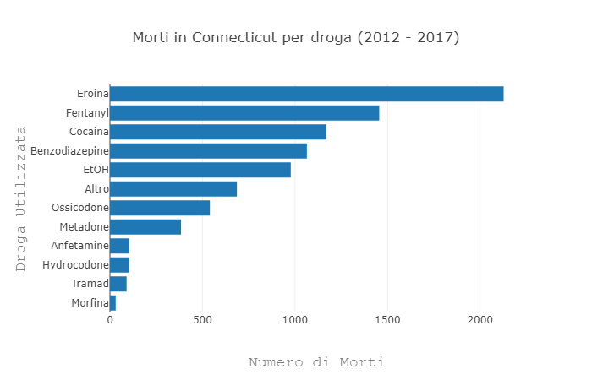
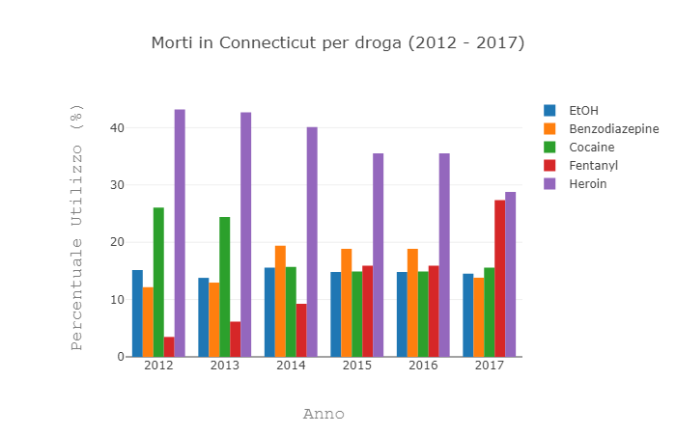
Le Droghe?

Slide 8
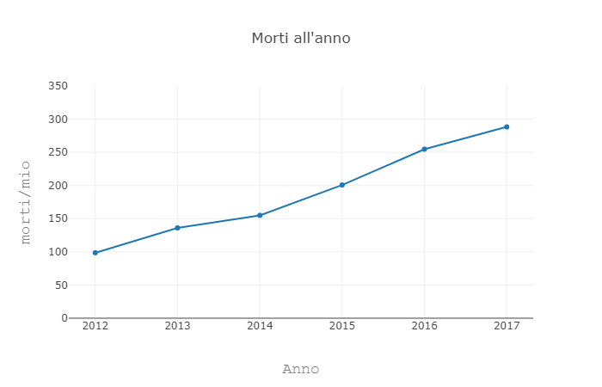
Aumento o Diminuzione?

Slide 9
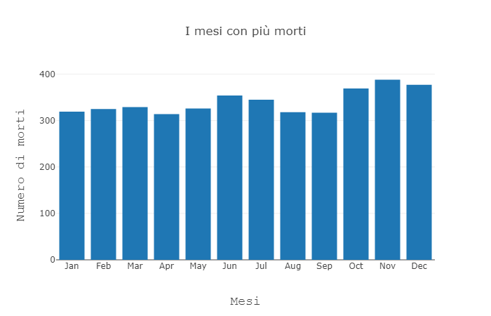
Comportamento nei mesi

Slide 10
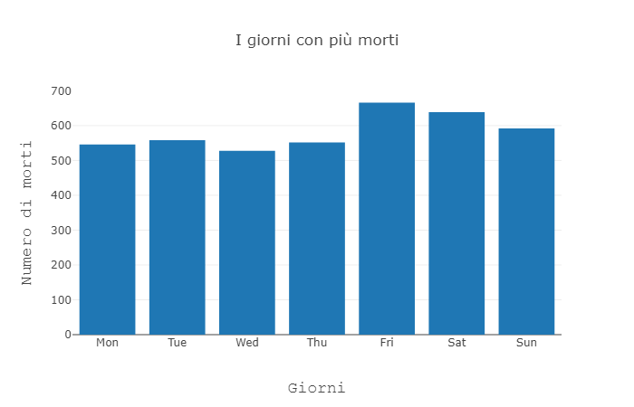
In settimana?

Slide 11
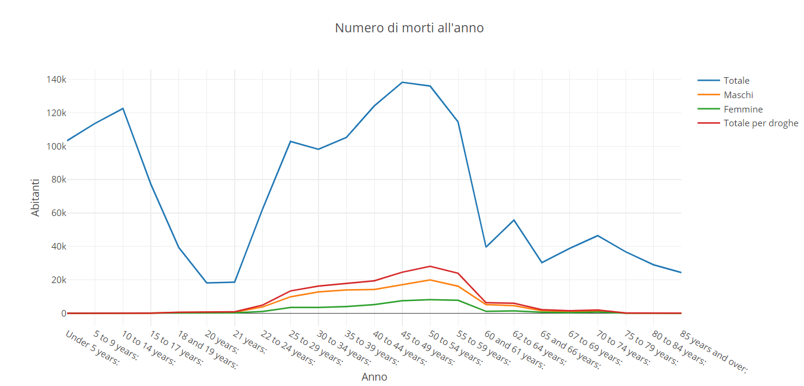
Morti in correlazione alle Droghe

Slide 12
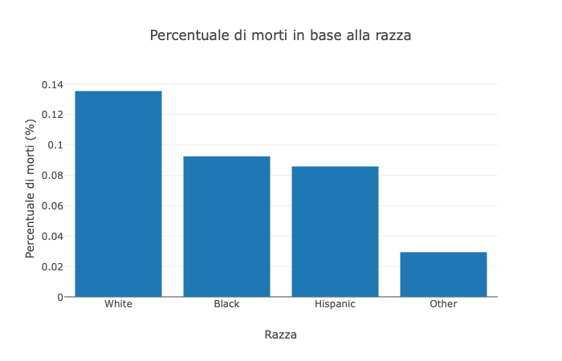
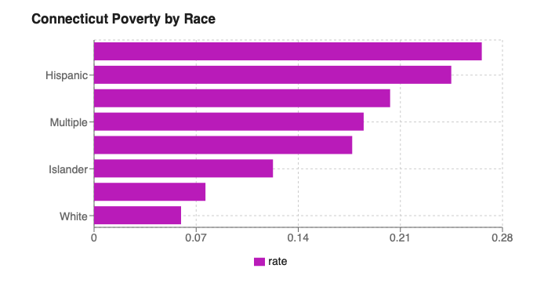
Razza con più morti

Slide 13



Conclusione
Incosistenza del DataSet
Aspettative vs Riscontro
Dati Interessanti

Slide 14

Domande

